Slide 1
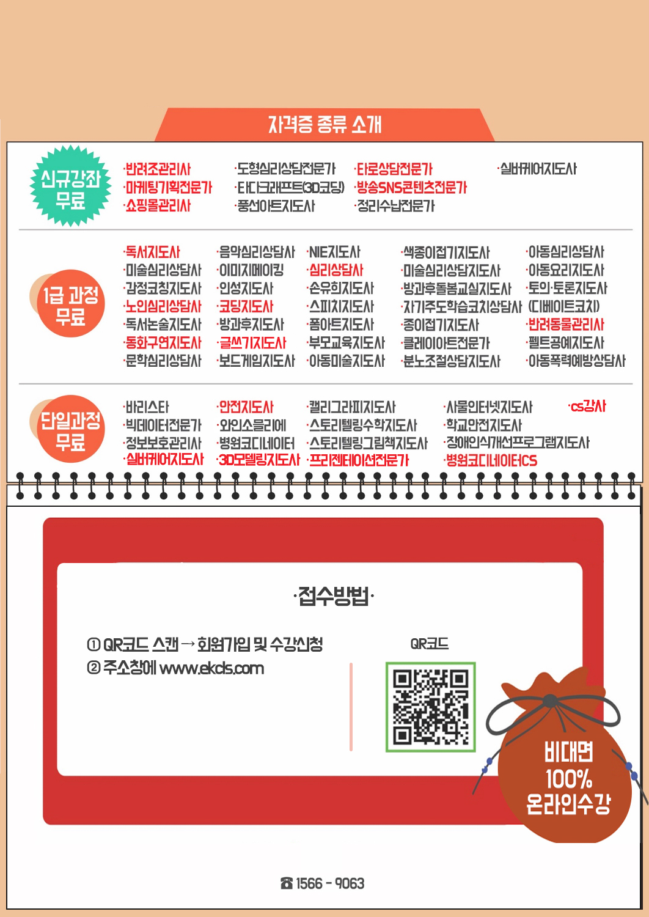

대학생을 위한 무료교육
대상 : 학생 및 직원 누구나
회원가입시 추천인코드
‘성공’ 입력

